Slide 1
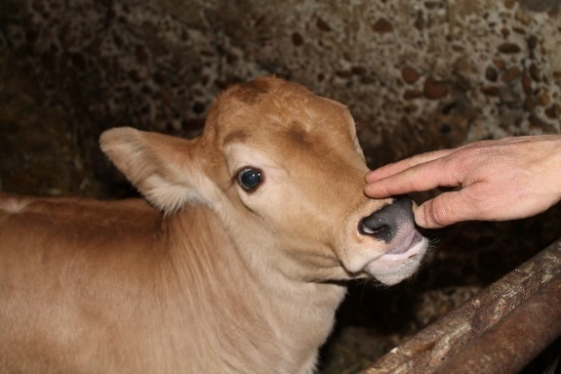
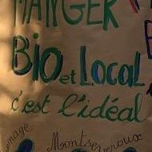
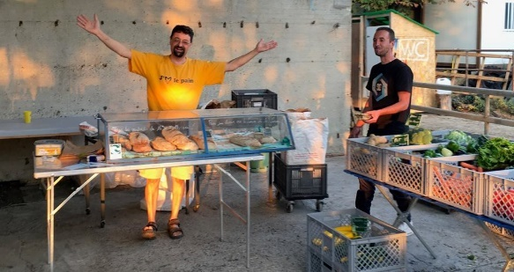
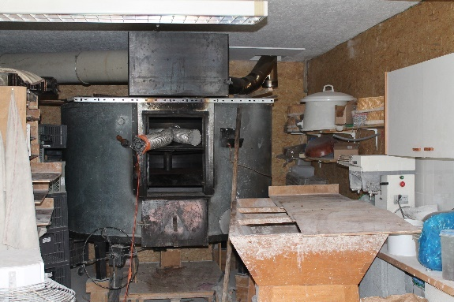
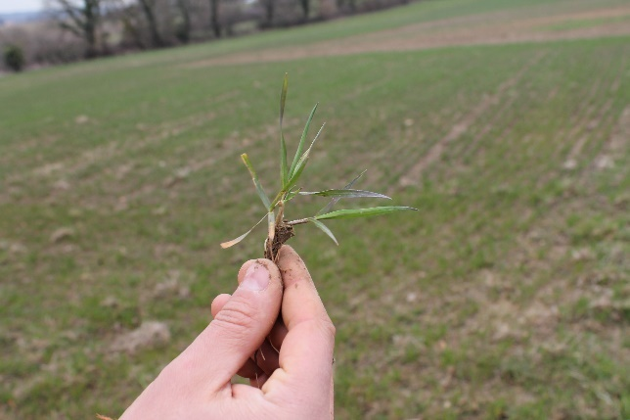
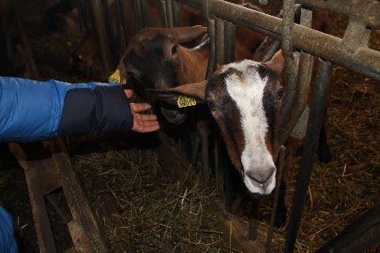
Christiane RIBAT – IEN - et le groupe ressources
« Bien-être, nature, santé »

Slide 2

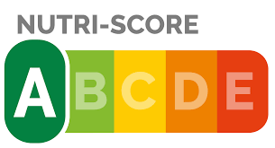
…« Je pense sincèrement, que l’attitude citoyenne de la profession doit s’exprimer à hauteur du goût, tout en respectant l’aspect nutritionnel de nos fabrications.
Bien se nourrir implique une volonté collective … »
Depuis 2007, la loi Française impose le message aux fabricants de produits alimentaires « pour votre santé, éviter de manger trop gras, trop sucré, trop salé »
Un arrêté qui recommande le dispositif (nutri -score) un repère graphique pour l’étiquetage nutritionnel des produits alimentaires vendus. (GMS)
L’OMS définie une limite totale de glucides recommandée entre 180 et 240g pour un sujet sain, dont 10 % de cette ration sous forme de saccharose.
La saveur sucrée ? A désucrée !!!!
En 1825, l’ouvrage « physiologie du goût » de Brillat- Savarin parlait déjà de trois niveaux de sensation liés à la perception du goût ; direct, complète, et réfléchie.
Pierre Hermé, célèbre pâtissier parle de « scénario du goût » et le défini comme un parfum avec des notes ; de fond, de cœur, de tête.
YUKA Application qui scanne le code barres

Slide 3
Les cristaux d’huiles essentielles culinaire (Procédé breveté)
Ingrédients 100% BIO ,naturels.100% végétal ,ils ne contiennent ni sel ni sucre ajoutés,
Les cristaux d’huiles font leur entrée en pâtisseries pour des produits sains et savoureux (saveurs et parfums rares).
Puissants, économiques, sains et délicieux, ils vous apportent aussi les bienfaits de l’aromathérapie : digestion, détente, tonus…
Ils sont des concentrations de plantes, fleurs, épices, graines, et agrumes.
La couleur des aliments (couleurs du désir ou de la raison ?)
Les poudres naturelles : nous pouvons colorer avec des fibres déshydratées de fruits et de légumes, des épices. Ex ; betterave, safran, spiruline, carotte….
Il existe également des agents porteurs d’arômes et de colorants : le chocolat, le café, et le caramel. Caramel industriel, attention au classement !!! Il est élaboré en différents degrés de cuisson, du plus clair au plus foncé A, B, C, D
LES EDULCORANTS NATURELS ( arbres, plantes, fruits, tubercules, céréales)
Des bienfaits pour la santé ?
Utilisations de : sirops d’érable, d’agave, malté(orge), poire de terre, stévia, caroube, palmiers, bouleau
Ces équivalences peuvent remplacer une partie où la totalité du sucre dans les recettes.
De plus, la saveur sucrée peut être de 45 fois supérieur à celle du sucre. Il est à noter également de faibles indices glycémique(2 à 3 X moins), des calories en moins, et de nouvelles saveurs sucrées.
Ex ; la Caroube = chocolat , la sève de bouleau = caramel, la stévia = réglisse

Slide 4
Depuis 1987, le développement durable est mis en avant. Le circuit court en fait partie.
On voit apparaître depuis une dizaine d’années « Les Paysans Boulangers ».
Ils maitrisent en culture biologique presque à 100% la filière du grain au pain.
Mais il y a des controverses :
Les boulangers conventionnels du monde rural ainsi que les grands moulins voient venir d’un mauvais œil cette nouvelle concurrence .
En effet, « Les Paysans Boulangers » , ne sont pas assujettis aux mêmes règlementations.
POUR NOUS , LA CULTURE BIOLOGIQUE, C’EST L’AVENIR !

Slide 5
Quelles sont les différences entre :
l’agriculture conventionnelle et les agricultures biologiques ?

